Slide 1



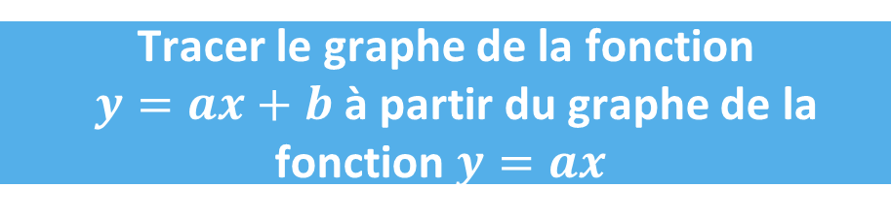
Niveau
Niveau
Mathématiques
2AC
Semestre 1 - Période 2
Leçon 4
Fonctions affines
Tâche 5
Tracer le graphe de la fonction
$y=ax+b$à partir du graphe de la fonction $y=ax$

Slide 2









Banque des icones utilisées dans les slides
Slide réservé à l’enseignant
Consignes et explications données aux élèves (à dire à haute voix)
L’élève prête l’attention à l’enseignant
L’élève lève la main avant de répondre
L’élève utilise l’ardoise pour répondre
L’élève recopie la correction sur le livret
Pratique autonome
Pratique guidée en binôme

Slide 3



Repérage dans la semaine
Séance 1
Tracer le graphe de la fonction $y=ax+b$à partir du graphe de la fonction $y=ax$N°1
Séance 2
Tracer le graphe de la fonction $y=ax+b (a>0)$à partir de sa pente et de son ordonnée à l’origine
Séance 3
Tracer le graphe de la fonction $y=ax+b (a<0)$à partir de sa pente et de son ordonnée à l’origine
Séance 4
Déterminer l’équation d’une droite $y=ax+b (a>0)$à partir de sa pente et de son ordonnée à l’origine.
Séance 5
Déterminer l’équation d’une droite $y=ax+b (a<0)$à partir de sa pente et de son ordonnée à l’origine.

Slide 4

Structure de la séance
1
Ouverture de la séance
10 min
2
Modelage
10 min
3
Pratique guidée collective (VdC)
10 min
4
Pratique guidée en binôme
10 min
5
Pratique autonome
12 min
6
Clôture
3 min

Slide 5





Matériel nécessaire
Matériel de l’élève

Slide 6


Une banque des bons et mauvais comportements
Bons comportements
Mauvais comportements
J’oublie
mon ardoise

Slide 7

Contrôler les cahiers
et corriger l'exercice maison
6 min

Slide 8
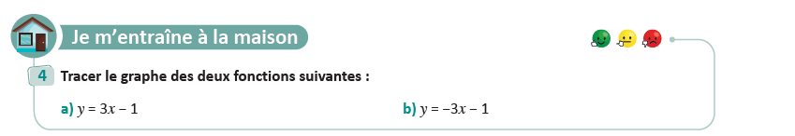
On commence par la correction de l’exercice maison de la séance précédente.
L’enseignant contrôle les réalisations d’un échantillon d’élèves avant de passer à la correction au tableau
Page 77

Slide 9

Activité rituelle
3 min

Slide 10

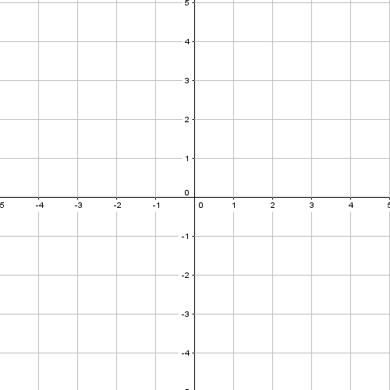
Tracer le graphe de la fonction linéaire 𝒚=𝟐𝒙:
O
L’enseignant lit la question
Tracer le graphe de la fonction linéaire $y=2x$ dans le repère ci-dessous:

Slide 11
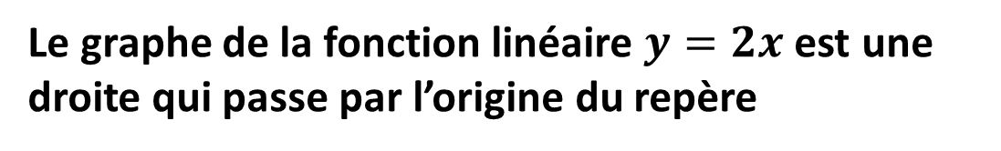
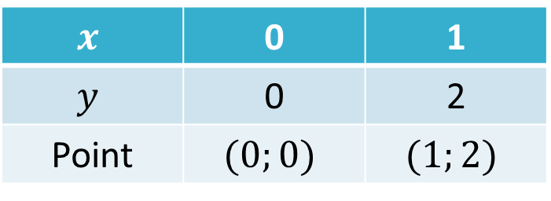

Voici la réponse :
O
L’enseignant affiche et explique la réponse.
Le graphe de la fonction linéaire $y=2x$est une
droite qui passe par l’origine du repère
$$y=2x$$
$$x$$ | 0 | 1
$$y$$ | 0 | 2
Point | $$(0;0)$$ | $$(1;2)$$
A(1,2
Le point O origine du repère.
Le point A(1,2)

Slide 12
Tracer le graphe de la fonction linéaire 𝒚=-𝟐𝒙:
O
L’enseignant lit la question
Tracer le graphe de la fonction linéaire $y=−2x$ dans le repère ci-dessous:

Slide 13
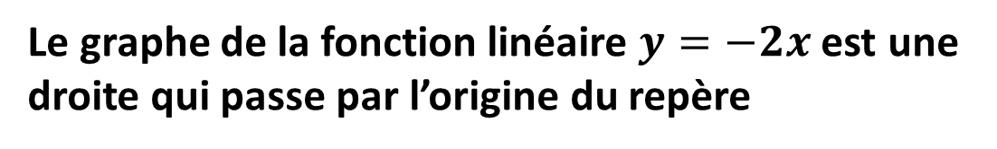
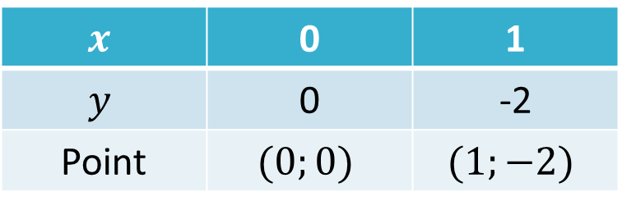

Voici la réponse :
O
L’enseignant affiche et explique la réponse.
Le graphe de la fonction linéaire $y=−2x$est une
droite qui passe par l’origine du repère
$$y=−2x$$
$$x$$ | 0 | 1
$$y$$ | 0 | -2
Point | $$(0;0)$$ | $$(1;−2)$$
A(1,-2)
Le point O origine du repère.
Le point A(1,-2)

Slide 14

Déclaration de l’objectif
de la séance
1 à 2 min

Slide 15


Exprimez vos avis
O
L’enseignant donne 30s aux élèves pour réfléchir, puis invite deux ou trois d'entre eux à répondre.
On considère la fonction affine:
$$y = 2x + 1$$
On veut tracer le graphe de cette fonction à partir
de celui de la fonction $y=2x$
Comment va-t-on procéder?

Slide 16

A la fin de cette séance, vous serez capables de :
O
L’enseignant déclare l’objectif.
Tracer le graphe de la fonction $y=ax+b$à partir du graphe
de la fonction $y=ax$

Slide 17



Tâche principale
10 min

Slide 18

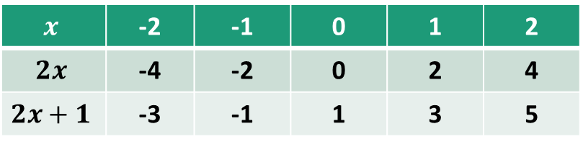

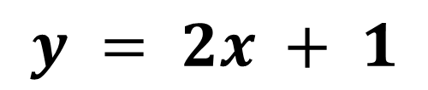
Je vais commencer par l’exemple 1:
M
L’enseignant lit et explique les étapes
Exemple 1
Je considère la fonction affine définie par : $y = 2x + 1$
$$x$$ | -2 | -1 | 0 | 1 | 2
$$2x$$ | -4 | -2 | 0 | 2 | 4
$$2x+1$$ | -3 | -1 | 1 | 3 | 5
$$y=2x+1$$
$$y=2x$$
A(1,2)
Le graphe de la fonction y = 2x + 1 est obtenu en déplaçant verticalement vers le haut le graphe de la fonction y = 2x d'une unité.
$$y = 2x + 1$$
d'une unité
Déplacement vertical vers le haut

Slide 19
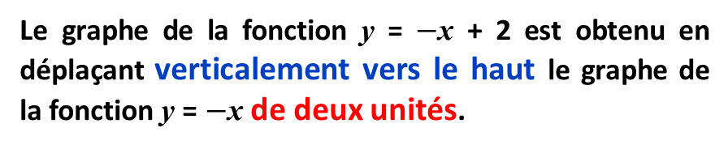
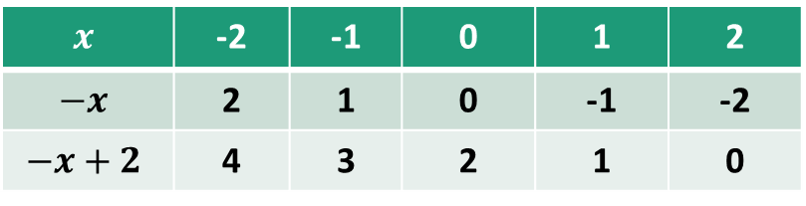


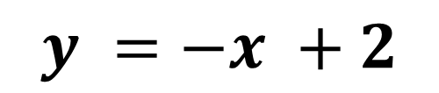
Voici l’exemple 2:
M
L’enseignant lit et explique les étapes
Exemple 2
Je considère la fonction affine définie par : $y =−x +2$
$$x$$ | -2 | -1 | 0 | 1 | 2
$$−x$$ | 2 | 1 | 0 | -1 | -2
$$−x+2$$ | 4 | 3 | 2 | 1 | 0
$$y=−x+2$$
+2
$$y=−x$$
Le graphe de la fonction y = $−$x + 2 est obtenu en déplaçant verticalement vers le haut le graphe de la fonction y = $−$x de deux unités.
$$y =−x +2$$
De deux unités
A(1,-1)
Déplacement vertical vers le haut

Slide 20

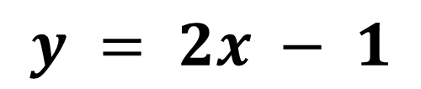
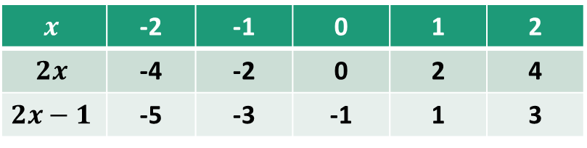


voici l’exemple 3:
M
L’enseignant lit et explique les étapes
Exemple 3
Je considère la fonction affine définie par : $y = 2x − 1$
$$x$$ | -2 | -1 | 0 | 1 | 2
$$2x$$ | -4 | -2 | 0 | 2 | 4
$$2x−1$$ | -5 | -3 | -1 | 1 | 3
$$y=2x$$
A(1,2)
Le graphe de la fonction y = 2x - 1 est obtenu en déplaçant verticalement vers le bas le graphe de la fonction y = 2x d'une unité.
d'une unité
$$y = 2x − 1$$
Déplacement vertical vers le bas
$$y=2x−1$$

Slide 21
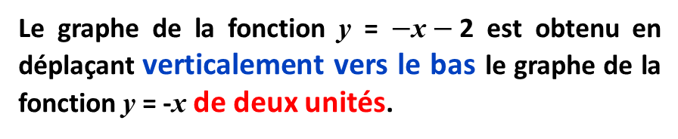
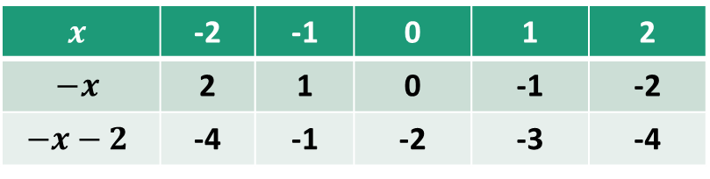


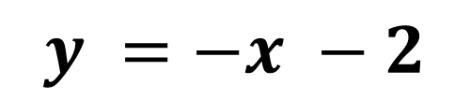
voici l’exemple 4:
M
L’enseignant lit et explique les étapes
Exemple 4
Je considère la fonction affine définie par : $y =−x −2$
$$x$$ | -2 | -1 | 0 | 1 | 2
$$−x$$ | 2 | 1 | 0 | -1 | -2
$$−x−2$$ | -4 | -1 | -2 | -3 | -4
-2
Le graphe de la fonction y = $−$x$−$2 est obtenu en déplaçant verticalement vers le bas le graphe de la fonction y = -x de deux unités.
$$y=−x−2$$
$$y =−x −2$$
De deux unités
A(1,-1)
$$y=−x$$
Déplacement vertical vers le bas

Slide 22
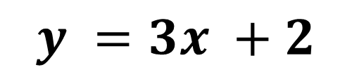
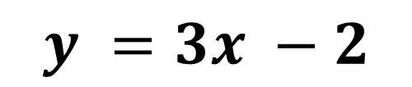
Voici ce que nous avons appris:
M
L’enseignant lit et explique
Le graphe de la fonction y = 3x + 2 est obtenu en déplaçant verticalement vers le haut le graphe de la fonction y = 3x de deux unités.
$$y =3x +2$$
De deux unités
Déplacement vertical vers le haut
Le graphe de la fonction y = $3$x$−$2 est obtenu en déplaçant verticalement vers le bas le graphe de la fonction y = -3x de deux unités.
$$y =3x −2$$
De deux unités
Déplacement vertical vers le bas

Slide 23
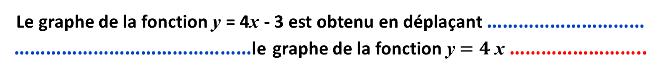
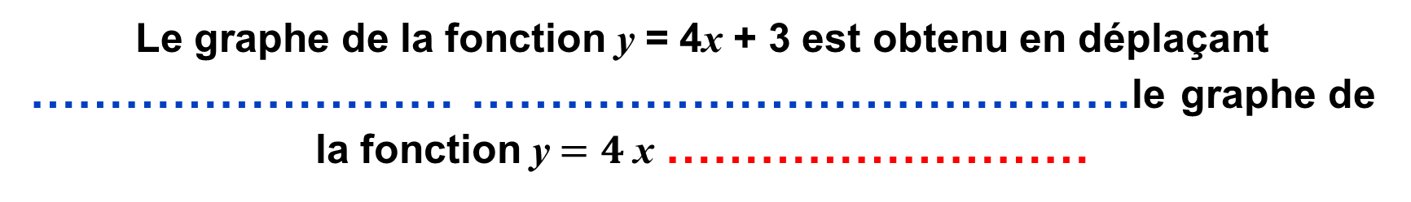
Complétez
VdC
L'enseignant choisit au hasard quatre élèves pour justifier oralement leurs réponses.
Le graphe de la fonction y = 4x + 3 est obtenu en déplaçant ……………………… ……………………………………le graphe de la fonction y$=4$x ………………………
Le graphe de la fonction y = 4x - 3 est obtenu en déplaçant ………………………… ………………………………………le graphe de la fonction y$=4$x ……………………..

Slide 24
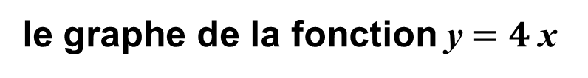
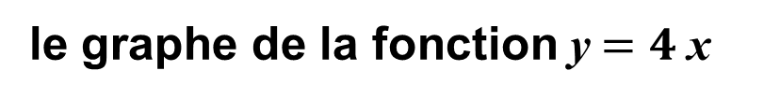
voici les bonnes réponses
VdC
L'enseignant choisit au hasard cinq élèves pour justifier oralement leurs réponses.
verticalement
Le graphe de la fonction y = 4x + 3 est obtenu en déplaçant …………………………… ……………………………. …………………….
vers le haut
le graphe de la fonction y$=4$x
de trois unités
verticalement
Le graphe de la fonction y = 4x - 3 est obtenu en déplaçant ……………………. ....................... ………………………..
vers le bas
le graphe de la fonction y$=4$x
de trois unités

Slide 25
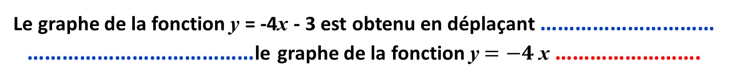

Complétez
VdC
L'enseignant choisit au hasard quatre élèves pour justifier oralement leurs réponses.
Le graphe de la fonction y = -4x + 3 est obtenu en déplaçant ……………………… ……………………………………le graphe de la fonction y$=−4$x ………………………
Le graphe de la fonction y = -4x - 3 est obtenu en déplaçant ………………………… …………………………………le graphe de la fonction y$=−4$x …………………….

Slide 26
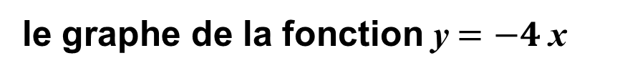
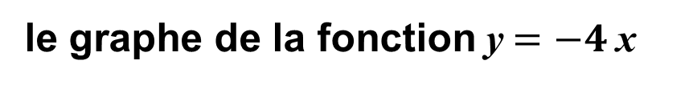
voici les bonnes réponses
VdC
L'enseignant choisit au hasard cinq élèves pour justifier oralement leurs réponses.
verticalement
Le graphe de la fonction y = -4x + 3 est obtenu en déplaçant …………………………… ……………………………. …………………….
vers le haut
le graphe de la fonction y$=−4$x
de trois unités
verticalement
Le graphe de la fonction y = -4x - 3 est obtenu en déplaçant ……………………. ....................... ………………………..
vers le bas
le graphe de la fonction y$=−4$x
de trois unités

Slide 27
Pratique guidée en binôme
10 min

Slide 28

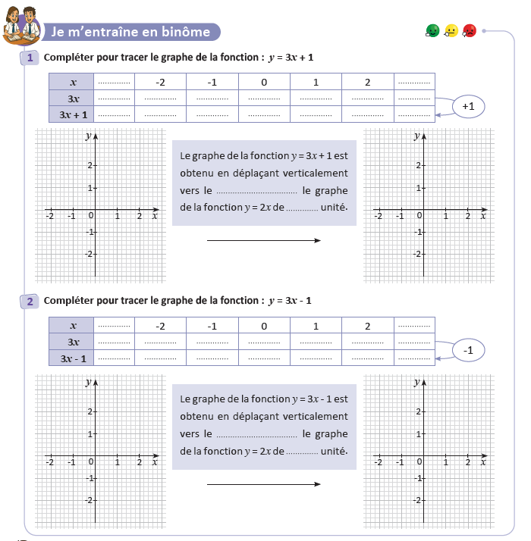
Travaillez individuellement puis discutez en binômes vos réponses. Avant de commencer, corrigez les données de
l’exercice sur vos livrets
L'enseignant accorde 2 min au travail individuel puis une minute à la discussion. Il circule pour contrôler et donner des indications en cas de besoin.
Page 79

Slide 29
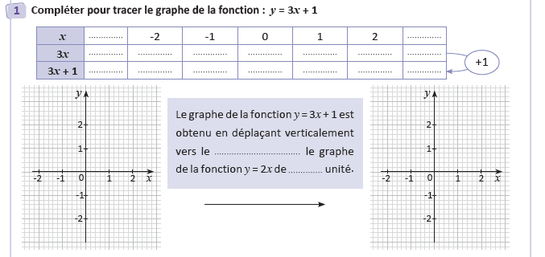




Prenez la correction sur vos livrets.
L’enseignant explique la réponse et donne 30s aux élèves pour recopier la correction sur les livrets.
-3
3
-9
-6
-3
0
3
6
9
-8
-5
-2
1
4
7
10
A(1,3)
$$y=3x+1$$
haut
$$y=3x$$
une
$$y=3x$$
$$y=3x$$

Slide 30
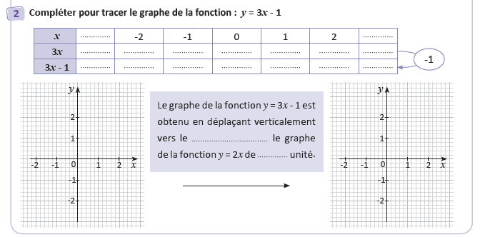




Prenez la correction sur vos livrets.
L’enseignant explique la réponse et donne 30s aux élèves pour recopier la correction sur les livrets.
L’enseignant explique la réponse et donne 30s aux élèves pour recopier la correction sur les livrets.
-3
3
-9
-6
-3
0
3
6
9
-10
-7
-4
-1
2
5
8
A(1,3)
bas
$$y=3x$$
une
$$y=3x$$
$$y=3x$$
$$y=3x−1$$

Slide 31
Pratique autonome :
Travail individuel et défi
12 min

Slide 32
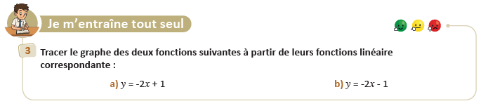
Prenez vos livrets et vos crayons, puis répondez individuellement aux exercices. Vous avez 10 min.
PA
L’enseignant vérifie les productions des élèves, donne une aide individuelle en cas de besoin et oriente les élèves ayant terminé vers le défi.
Page 79

Slide 33

Le temps est terminé. Voyons ensemble la solution des exercices.
PA
L’enseignant accorde 5 min pour donner l’occasion aux élèves de présenter leurs productions et corrige au tableau.
Temps Écoulé

Slide 34

Clôture
3 min

Slide 35
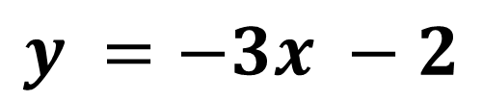
Dans cette séance nous avons appris :
M
C
L’enseignant invite les élèves à rappeler ce qu’ils ont appris, puis présente une synthèse de la séance.
Le graphe de la fonction y = 3x + 2 est obtenu en déplaçant verticalement vers le haut le graphe de la fonction y = 3x de deux unités.
$$y =3x +2$$
De deux unités
Déplacement vertical vers le haut
Le graphe de la fonction y = $−3$x$−$2 est obtenu en déplaçant verticalement vers le bas le graphe de la fonction y = -3x de deux unités.
$$y =−3x −2$$
De deux unités
Déplacement vertical vers le bas

Slide 36
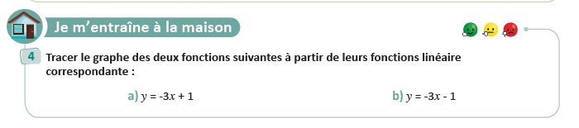
Exercice à préparer à la maison pour la prochaine séance
C
L’enseignant incite les élèves à faire l’exercice à la maison, puis clôt la séance..
Page 79

Slide 37

Fin de la séance

